Slide 1

ufrgs.br/datathon
ufrgs.br/datathon
ufrgs.br/datathon
ufrgs.br/datathon
Datathon
UFRGS
Datathon
UFRGS
Datathon
UFRGS
Datathon
UFRGS
ufrgs.br/datathon
ufrgs.br/datathon
ufrgs.br/datathon
ufrgs.br/datathon
Datathon
UFRGS
Datathon
UFRGS
Datathon
UFRGS
Datathon
UFRGS

Slide 2

ufrgs.br/datathon
Datathon
UFRGS

Slide 3


Slide 4

40 anos
Estatística
PPGEst

Slide 5
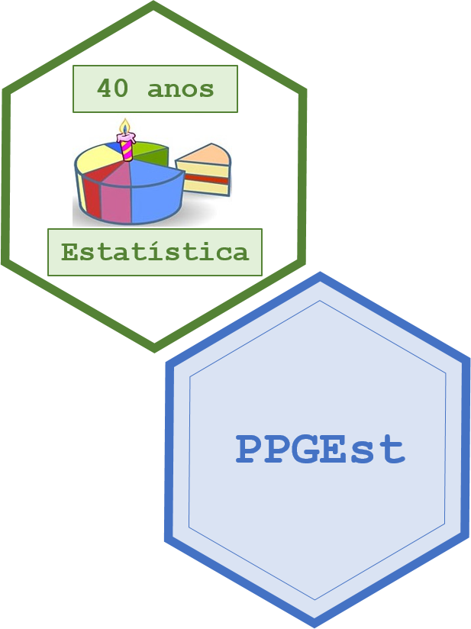

Slide 7





Slide 8


Slide 9


